Slide 1
음성을 이용한 성별 구별 시스템 개발
순천향대학교 컴퓨터공학과 학번 : 2 0 1 9 4 0 7 9
발표자 이수빈

Slide 2
논문 요약
연구의 필요성
최근에는 목소리를 다른 성별로 변조하여 자신의 신분을 위조하는 범죄까지 발생하고 있다. 음성으로 성별을 구분하는 성별 인식 시스템을 구현하여 이러한 보이스 피싱 범죄에 기여하고자 본 연구를 진행하게 되었다.
데이터 구성
데이터 출처 : AI-Hub의 자유대화 음성(일반남여)의 데이터
데이터 집단 : 남자 10명 – 100개의 음성 / 여성 10명 – 100개의 음성
총 2000개의 데이터
연구 목적
본 연구의 목적은 다음과 같다.
선행 연구보다 더 높은 정확도를 얻는다.
여러 머신러닝 모델을 이용해서 학습해 각 모델들의 성능을 알아낸다.
음성 데이터를 입력하면 성별을 판별하는 프로그램을 구현한다.
사용된 모델은 다음과 같다 – ANN, Logistic Regression, KNN, SVM-Linear, Random Forest, NN
데이터의 오디오 피처를 추출한 다음 Train과 Test를 분할하고 모델링 후 새로운 파일을 예측/성능을 평가한다.
프로그램 구현
결론
ANN이 본 논문의 연구를 진행하기에 가장 적합한 것으로 나왔다. 해당 모델로 테스트한 결과 정확도 99%로 선행 연구에 비해 정확도가 증가한 것을 확인할 수 있다. 또한 여러 모델의 구현을 통해 어떤 모델이 효율적인지 알 수 있었다.

Slide 3
목차
서론
관련 연구
프로그램 구현
실험 및 결과
결론 및
향후 과제
연구의 필요성
연구 목적
선행 연구의 음성 분석 방식
선행 연구 결과
구현 방식
ANN 구현
머신러닝 모델링
데이터
혼동행렬 결과
정확도 비교
모델 학습 시간 비교
테스트 결과
연구 결론
후속 연구 제언

Slide 4
서론
연구의 필요성
최근에는 목소리를 다른 성별로 변조하여 자신의 신분을 위조하는 범죄까지 발생하고 있다. 음성으로 성별을 구분하는 성별 인식 시스템을 구현하여 이러한 보이스 피싱 범죄에 기여하고자 본 연구를 진행하게 되었다.
연구의 목적
선행 연구보다 더 높은 정확도를 얻는다.
여러 머신러닝 모델을 이용해서 학습해 각 모델들의 성능을 측정해서 어느
모델이 가장 적합한지 알아낸다.

Slide 5
관련 연구
선행 연구1
CTC를 이용한 LSTM RNN 기반 한국어 음성인식 시스템
RNN과 LSTM을 기반으로 음성 분석
한국어의 음성 인식 모형 구현이 어려운 이유 : 교착어
이러한 교착어 문제를 해결하기 위해 중간 단계를 생략해서 학습하는
종단 간 학습을 제안
종단 간 모형에 베이즈 딥러닝을 결합해서 전보다 더 좋은 성능을 가지는 새로운 모형을 구현하였다.

Slide 6
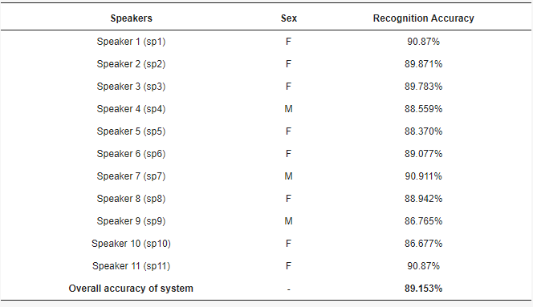
관련 연구
선행 연구2
CNN을 이용한 성별 인식 시스템
다음 단계로 진행
1단계: PRAAT 프로그램을 사용하여 스펙트로그램 및 파형 생성
2단계: LIBROSA Python 라이브러리를 사용하여 MFCC 추출
3단계: CNN, 6-2D Conv를 사용한 기능 학습 그리고 2개의 FC 레이어
4단계: Conv2D와 Dense Layer(256 Units) 사이에 Flatten Layer 포함
5단계: Softmax 활성화 함수에 의한 활성화
6단계: 'Categorical Cross Entropy'에 의한 손실 계산
7단계: diff(li1, li2)로 입력(li1)을 Ground Truth(gt)-li2와 비교
정확도 : 0.89153

Slide 7
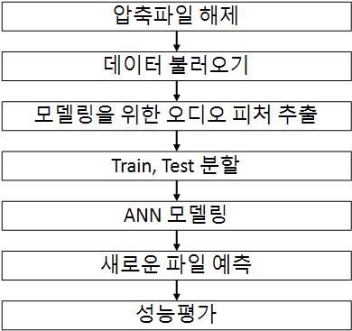
프로그램 구현
구현 방식
Python으로 개발
케라스와 사이킷런을 이용해 구현하였다.
프로그램 플로우 차트

Slide 8
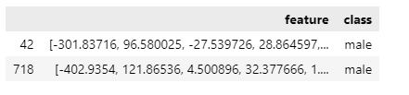
프로그램 구현
ANN
ANN(Artificial neural network)은 신경 세포인 뉴런을 모방한 모델로 딥러닝의 핵심적인 기술로 볼 수 있으며 음성 인식 분야에서 뛰어난 성능을 발휘한다. 이 ANN 알고리즘을 이용해 프로그램을 구현했다.
오디오 파일을 불러와서 모델링을 위해 MFCC 피처를 추출한다.
스케일 된 피처를 저장하고 저장된 데이터 셋에서 음성 신호가 가지고 있는 특징을 뽑는다.
<MFCC 과정을 통해 추출된 특징>

Slide 9
프로그램 구현
이후 모델링을 위한 X(feature)와 Y(Label) 데이터 분리 작업을 진행한다. 라벨 인코더를 이용해 숫자로 변환한다. 훈련과 테스트 셋은 8:2 비율로 분리한다.
ANN 모델링을 하기 위해 케라스 딥러닝 프레임워크를 사용했다. 그 중에서도 케라스의 sequential 함수를 사용했다.
중간 은닉층 : 3개
은닉층 활성화 함수 : Relu, 최종 레이어 활성화 함수 : sigmoid
Drop-out : 0.5
손실함수 : binary_crossentropy
최적화함수 : adam
Class | Train | Valid | Test
Male | 800 | 200 | 200
Female | 800 | 200 | 200
<데이터셋 구성>

Slide 10
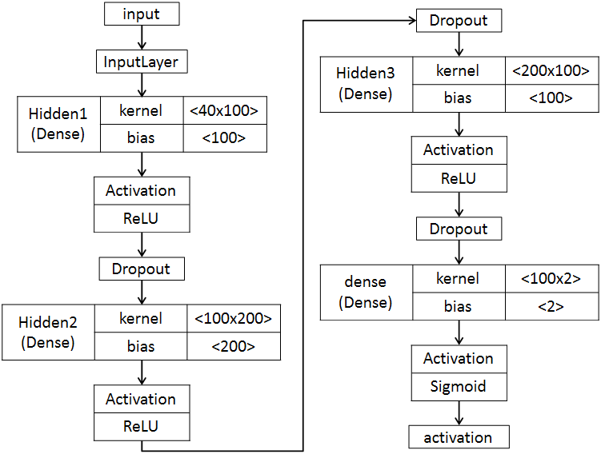
프로그램 구현
<모델 구조>

Slide 11
프로그램 구현
머신러닝 모델링
사용한 모델 : Logistic Regression, KNN, SVM-Linear, Random Forest, NN
Train과 Text 데이터를 분할하고 하이퍼 파라미터 튜닝 함수를 정의하였다.
더 견고하게 모델을 예측하기 위해 K-fold로 데이터를 분할하고 후보군들의 조합 중 최적의 조합을 찾기 위해서 GridSearch를 이용해 Hyperparameter 튜닝을 한다.

Slide 12
실험 및 결과
데이터
AI-Hub의 자유대화 음성(일반남여)의 데이터를 일부 사용하였다. 총 2,000개의 데이터가 사용되었고, 더 정확한 결과를 위해 여러 지역, 실내/실외, 10~50대로 구성된 발화자들의 데이터를 사용하였다. 한 명당 100개, 남 녀 각각 10명의 음성 데이터로 구성되어 있다. 각 음성 데이터는 약 5~10초의 길이를 가지고 있다.
지역 | 서울 | 전라도 | 경상도_실내 |  | 제주도 | 강원도 | 충청도 | 서울_실내
나이 | 38 | 27 | 33 | 19 | 41 | 43 | 55 | 26 | 17
개수 | 100 | 100 | 100 | 100 | 100 | 100 | 100 | 200 | 100
<남성 음성 데이터>
지역 | 서울 |  | 전라도_실내 |  | 경상도_실내 |  | 제주도 | 강원도 | 충청도
나이 | 47 | 22 | 31 | 42 | 33 | 52 | 29 | 15 | 36 | 27
개수 | 100 | 100 | 100 | 100 | 100 | 100 | 100 | 100 | 100 | 100
<여성 음성 데이터>

Slide 13
실험 및 결과
혼동 행렬 결과
 | 정확도 | 정밀도 | 민감도 | 특이도 | f1-score
ANN | 0.99 | 0.985 | 0.9949 | 0.9851 | 0.9899
Logistic Regression | 0.97 | 0.97 | 0.97 | 0.97 | 0.97
KNN | 0.9725 | 0.96 | 0.9849 | 0.961 | 0.9722
SVM-Linear | 0.9675 | 0.975 | 0.9606 | 0.9746 | 0.9677
Random Forest | 0.9775 | 0.97 | 0.9848 | 0.9704 | 0.9733
NN | 0.99 | 0.99 | 0.99 | 0.99 | 0.99

Slide 14
실험 및 결과
정확도 비교
정확도 : ANN = NN > Random Forest > KNN > LogisticRegression > SVM-Linear 순으로 높았다.
f1 score : NN > ANN > Random Forest > KNN > LogisticRegression > SVM-Linear 순으로 높았다.
 | ANN | Logistic Regression | KNN | SVM-Linear | Random Forest | NN
정확도 | 99% | 97% | 97.25% | 96.75% | 97.75% | 99%
 | ANN | Logistic Regression | KNN | SVM-Linear | Random Forest | NN
f1 score | 98.99% | 97% | 97.22% | 96.77% | 97.73% | 99%

Slide 15
실험 및 결과
모델 학습 시간 비교
학습시간 : Random Forest > NN > ANN > SVM-Linear > Logistic Regression > KNN 순으로 높았다.
Random Forest와 NN이 1분 이상으로 압도적으로 높았고, ANN은 12초, SVM-Linear은 약 4초, Logistic Regression은 거의 수행 시간이 없었다.
f1 score는 0.01 차이로 NN이 ANN보다 약간 높았지만, NN은 학습시간이 훨씬 길기 때문에 정확도가 99%인 ANN의 성능이 가장 좋다고 판단했다.
 | ANN | Logistic Regression | KNN | SVM-Linear | Random Forest | NN
time(sec) | 12.06 | 2.023 | 0.409 | 4.563 | 101.2 | 57.83

Slide 16
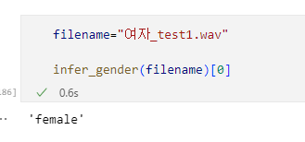
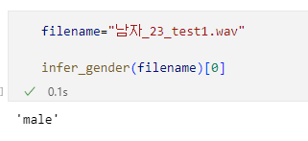
실험 및 결과
테스트 결과
20대 여성의 음성을 테스트한 결과이다.
female로 옳게 판별했다.
20대 남성의 음성을 테스트한 결과이다.
male로 옳게 판별했다.

Slide 17
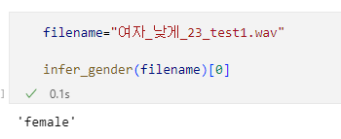
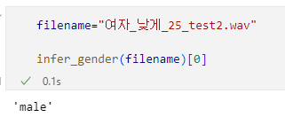
실험 및 결과
테스트 결과
이번에는 여성이 목소리를 남성처럼 보이기 위해 의도적으로 낮게 낸 음성 파일을 테스트해봤다.
여자라고 잘 판별되었다.
하지만 음역대가 더 낮은 목소리를 가진 여성으로 테스트 해보니 잘 구별하지 못하였다.

Slide 18
결론 및 향후 과제
연구의 결론
연구의 결론
혼동 행렬의 결과와 학습 시간, 정확도를 종합해 ANN이 해당 시스템의 모델로 가장 적합하다는 결론이 나왔다. 또한 0.99로 선행 연구보다 더 좋은 정확도가 나왔다.
후속 연구 제언
하지만 의도적으로 성별을 속이려고 한 음성 데이터에 대해서는 알맞은 결과를 내지 못할 때도 있었다. 따라서 향후 과제로는 이러한 음성들로 구성된 데이터들을 따로 모아 학습시켜서 제대로 구별할 수 있게 개선해야 할 것이다.

Slide 19
대단히 감사합니다
I will finish the presentation. Thank you very much for listening to the presentation. I'll take your questions.
발표자 이수빈 발표일 2022. 11. 22.

